Slide 1
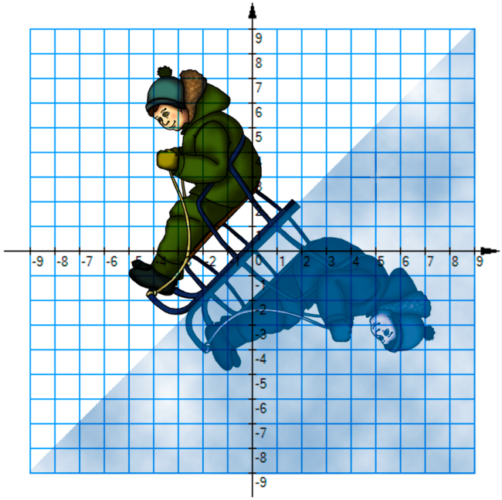
Обратная функция

Slide 2
Повторим
Если каждому значению х из некоторого множества действительных чисел поставлено в соответствие по определенному правилу f число у, то, говорят, что на этом множестве задана функция.
D(f) – область определения функции;
х – независимая переменная или аргумент;
у – зависимая переменная;
множество всех значений y=f(x), xϵХ называют областью значений функции и обозначают E(f).

Slide 3
Задача
Пусть дана функция y=f(x)
Найти значение функции в точке х=х0
Например:
Найти значение функции у=5х+7 в точке х=7.
у(7)=5∙7+7
Ответ: у(7)=42
Прямая
Задача
Пусть дана функция y=f(x)
Найти значение аргумента в точке у=у0
Например:
Дана функция у=5х+7. Найти значе-
ние аргумента при котором у=22.
22=5х+7
5х=22-7
5x=15
х=15:5
x=3
Ответ: у(3)=22
Обратная
=35+7=42

Slide 4
Задача
Пусть дан закон изменения скорости движения от времени
Найти закон изменения времени от скорости.
Решение:
$v$0 – gt=$v$
gt=$v$ – $v$0
t=$\frac{v−v_{0}}{g}$
$$v\left(t\right)=v_{0}−gt$$
Обратимая функция
Обратная функция к $v(t)$
$$t\left(v\right)=\frac{v−v_{0}}{g}$$

Slide 5
Если функция $y=f\left(x\right)$ принимает каждое свое значение у только при одном значении x, то эту функцию называют обратимой.
$y=5x−7$
$y=\frac{2}{x}$
$$y=x^{7}$$
Пусть $y=f\left(x\right) −$обратимая функция. Тогда каждому $y$ из множества значений функции соответствует одно определенное число $x$ из области определения, такое, что $f\left(x\right)=y.$Это соответствие определяет функцию $x$ от $y$, которую обозначим $x=g\left(y\right)$. Поменяем местами $x$ и $y$: $y=g\left(x\right).$Функцию $y=g\left(x\right)$ называют обратной к функции $y=f\left(x\right)$. Обозначают $f^{−1}(x)$.
$$y=x^{2}$$
$$x=\sqrt{y}$$
$$x=−\sqrt{y}$$

Slide 6
Пример
Найти функцию, обратную функции $y=\frac{1}{x−5}.$
Решение:
$$\frac{1}{x−5}=y$$
$$x−5=\frac{1}{y}$$
$x=\frac{1}{y}+5$
Ответ: $f^{−1}\left(x\right)=5+\frac{1}{x}$
$$y=\frac{1}{x}+5$$

Slide 7
y
y
5
0
5
x
0
x
D(y)= ($\text{−}∞$; 5)$∪\text{(}\text{5}\text{; }\text{+}∞\text{)}$
E(y)= ($\text{−}∞$; 0)$∪\text{(}\text{0}\text{; +}∞\text{)}$
D(y)= ($\text{−}∞$; 0)$∪\text{(}\text{0}\text{; }\text{+}∞\text{)}$
E(y)= ($\text{−}∞$; 5)$∪\text{(}\text{5}\text{; +}∞\text{)}$

Slide 8
Свойства обратных функций:
Область определения обратной функции $f^{−1}$совпадает с множеством значений исходной функции $f$, а множество значений обратной функции $f^{−1}$ совпадает с областью определения исходной функции $f:$
$$D\left(f^{−1}\right)=E\left(f\right), E\left(f^{−1}\right)=D\left(f\right)$$
Монотонная функция является обратимой:
а) если функция $f$ возрастает, то обратная к ней функция $f^{−1}$ также возрастает;
б) если функция $f$ убывает, то обратная к ней функция $f^{−1}$ также убывает.

Slide 9
Пример
Показать, что для функции $y=5x−3$ существует обратная функция, и найти ее аналитическое выражение.
Решение:
$$D\left(y\right)=R$$
$$E\left(y\right)=R$$
Функция возрастает на R.
Значит, обратная функция существует на R.
Решим уравнение $y=5x−3$ относительно $x$. Получим,
$x=\frac{y+3}{5}.$
Поменяв местами $буквы x$ и $y,$ получим:
$y=\frac{x+3}{5}.$
Это и есть искомая обратная функция.

Slide 10
Пример
Дана функция $y=x^{2}, xε \left[0; +∞\right).$
Доказать, что для нее существует обратная функция, записать аналитическое выражение обратной функции в виде $y=f^{−1}(x)$ и построить график обратной функции.

Slide 11
Решение:
Функция $y=x^{2}$ возрастает на промежутке $\left[0; +∞\right),$значит, она имеет обратную функцию.
Из уравнения $y=x^{2}$ находим: $x=\sqrt{y}$ или $x=−\sqrt{y}$ . Промежутку $\left[0; +∞\right)$ принадлежат лишь значения функции $x=\sqrt{y}$.

Slide 12
Поменяв местами $x$ и $y,$получим $y=\sqrt{x},$ $xε \left[0; +∞\right).$
График этой функции получается из графика функции$y=x^{2}, xε \left[0; +∞\right)$ с помощью симметрии относительно прямой $y=x$.
$$y=x$$
$$y=x^{2}$$
$$y=\sqrt{x}$$

